Slide 1











Trường Tiểu học Nguyễn Bỉnh Khiêm
BÀI GIẢNG ĐIỆN TỬ THÁNG 1
KHỐI 2
Môn: Toán
Tên bài: Bảng nhân 5
Năm học 2023 - 2024

Slide 2


Khởi động
Notes:
Bài giảng thiết kế bởi: Hương Thảo - tranthao121004@gmail.com

Slide 3












CHƠI TRỐN TÌM
CÙNG BẠCH TUYẾT VÀ 7 CHÚ LÙN

Slide 4
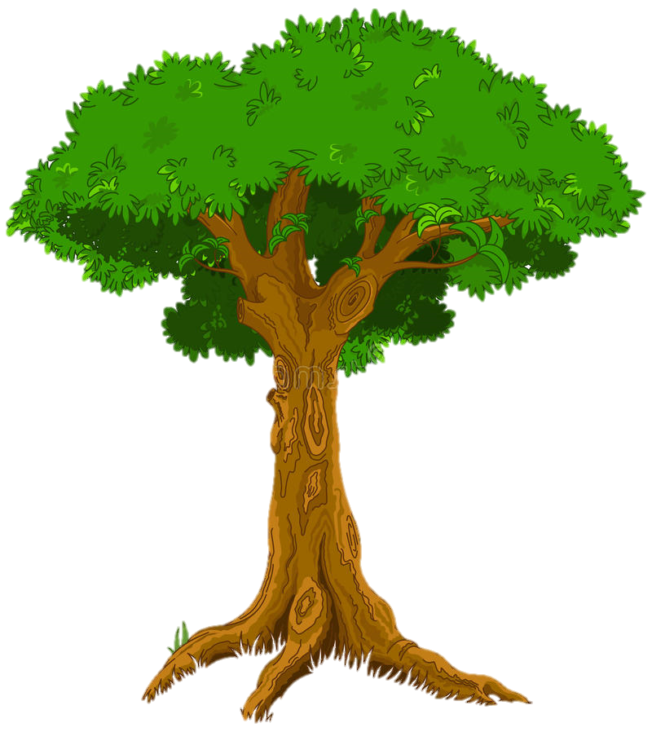
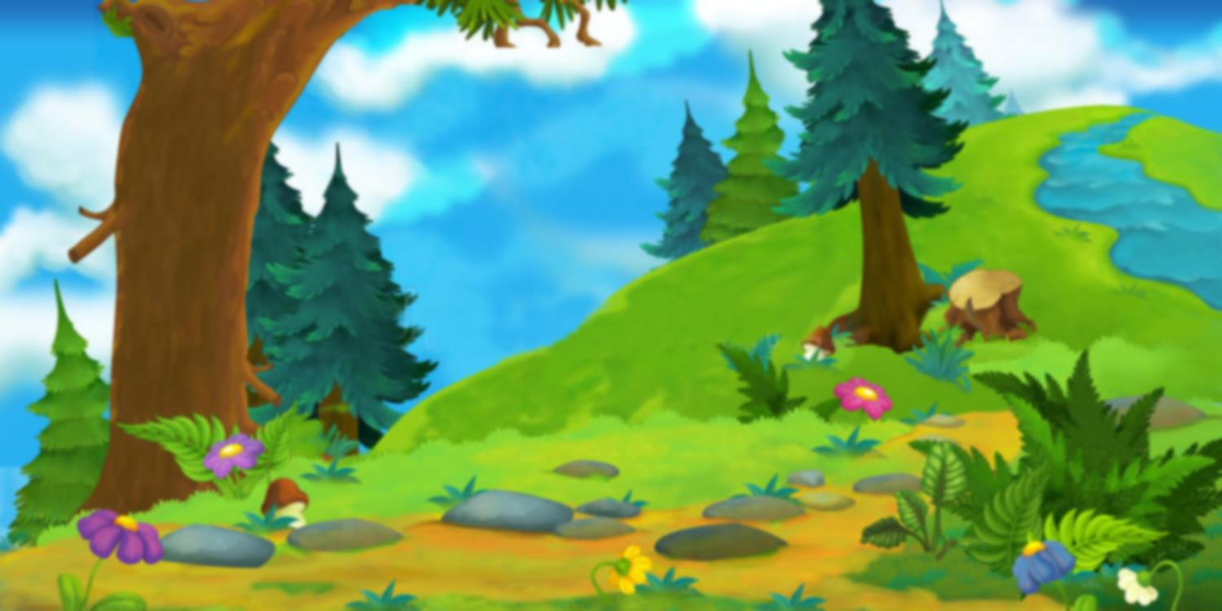






2 X 4 = ?
A. 10
B. 7
C. 6
D. 8
ĐÚNG RỒI

Slide 5
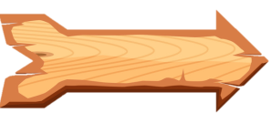


2 X ? = 16
A. 7
B. 8
C. 9
D. 10
ĐÚNG RỒI

Slide 6



? X 3 = 6
A.2
B. 3
C. 4
D. 5
ĐÚNG RỒI

Slide 7
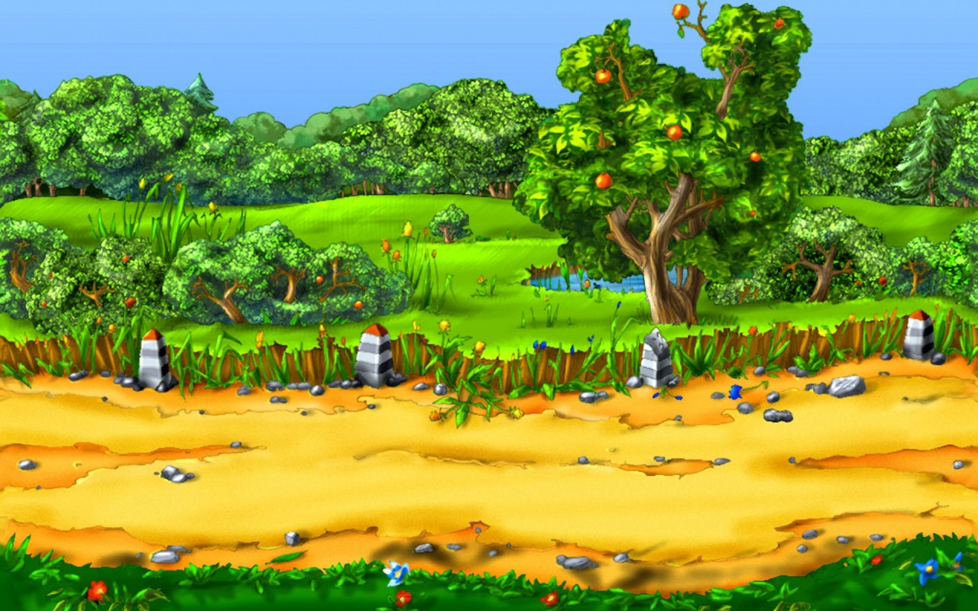
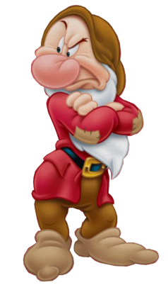
Một con gà có 2 cái chân. Hỏi 6 con gà có bao nhiêu chân?
A. 8
B. 10
C. 12
D. 14
ĐÚNG RỒI

Slide 8

2 x ? = 18
A. 8
B. 9
C. 10
D. 16
ĐÚNG RỒI

Slide 9
2 x 10 = ?
A. 20
B. 10
C. 12
D. 22
ĐÚNG RỒI

Slide 10
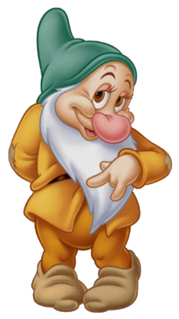
2 x ? = 14
A. 6
B. 7
C. 8
D. 9
ĐÚNG RỒI

Slide 11
Một con thỏ có 2 cái tai. Hỏi con thỏ 5 có bao nhiêu cái tai?
A. 7
B. 10
C. 5
D. 12
ĐÚNG RỒI

Slide 12

CHỦ ĐỀ 8
PHÉP NHÂN, PHÉP CHIA
BÀI 40: BẢNG NHÂN 5

Slide 13






YÊU CẦU CẦN ĐẠT
Lập bảng nhân 5
Biết đếm thêm 5. Nối phép tính trong bảng nhân 5 với kết quả phù hợp.
Notes:
Thầy cô gõ mục tiêu theo bài giảng của mình vào ô text

Slide 14

KHÁM PHÁ

Slide 15


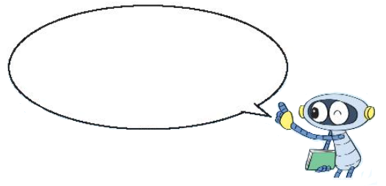
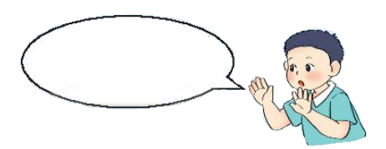
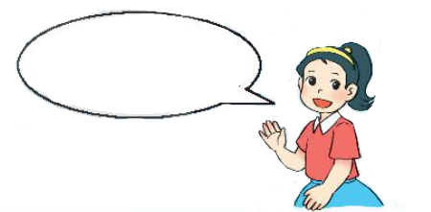
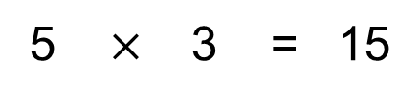
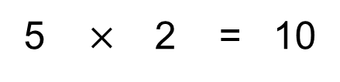
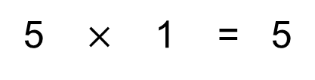
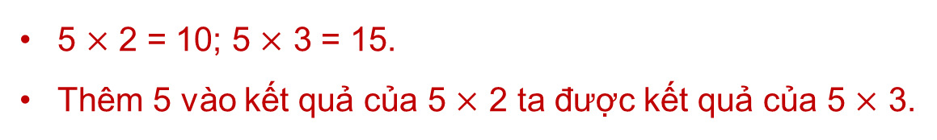
Năm được lấy một lần là năm, ta có năm nhân một bằng năm.
a)
5 $×$ 1 = 5
Năm nhân hai bằng mười.
5 + 5 = 10
5 $×$ 2 = 10
Năm nhân ba bằng mười lăm.
5 + 5 + 5 = 15
5 $×$ 3 = 15
Nhận xét:
5 $×$ 2 = 10; 5 $×$ 3 = 15.
Thêm 5 vào kết quả của 5 $×$ 2 ta được kết quả của 5 $×$ 3.

Slide 16
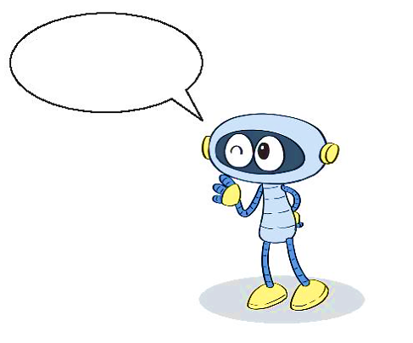
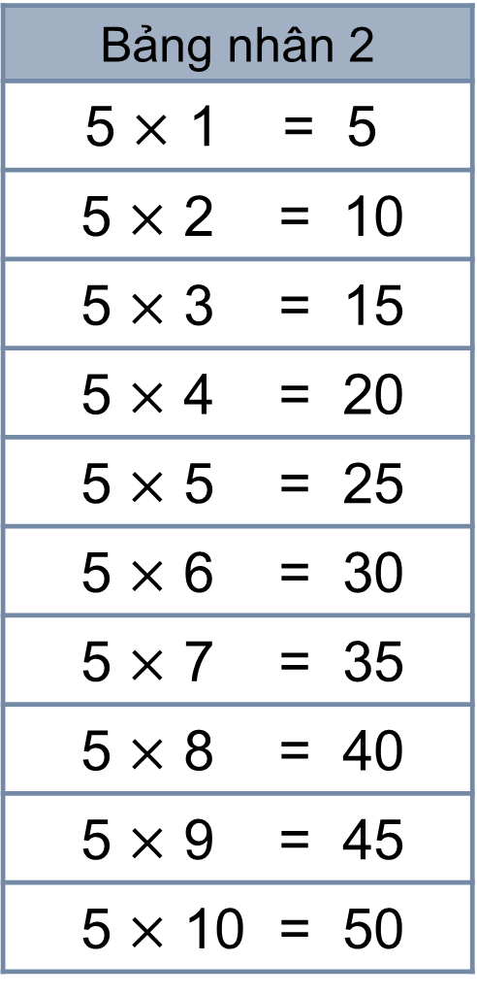
Bảng nhân 2
5 $×$ 1 = 5
5 $×$ 2 = 10
5 $×$ 3 = 15
5 $×$ 4 = 20
5 $×$ 5 = 25
5 $×$ 6 = 30
5 $×$ 7 = 35
5 $×$ 8 = 40
5 $×$ 9 = 45
5 $×$ 10 = 50
b) Hoàn thành bảng nhân 5
Năm nhân mười bằng năm mươi.
?
Nhận xét
?
?
Thừa số thứ nhất đều là số 5.
Thừa số thứ hai là các số tự nhiên tăng dần từ 1 đến 10.
Tích là các số tăng dần hơn kém nhau 5 đơn vị từ 5 đến 50.
?
?
?

Slide 17

HOẠT ĐỘNG

Slide 18
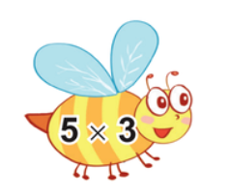
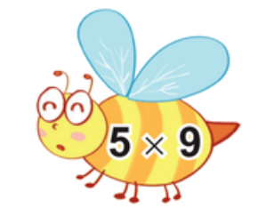


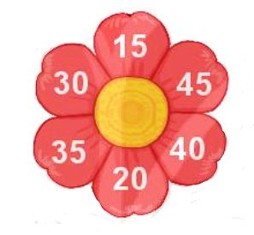


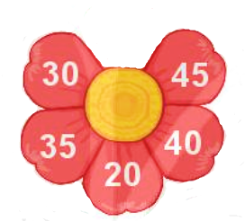
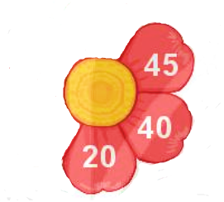
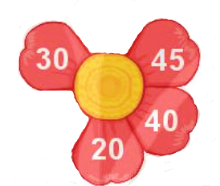
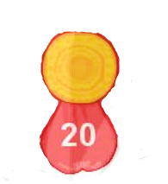
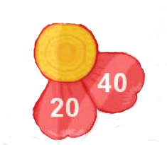
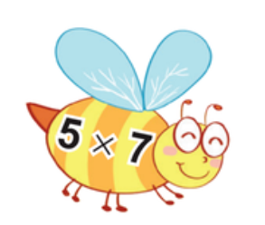

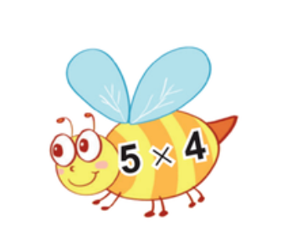


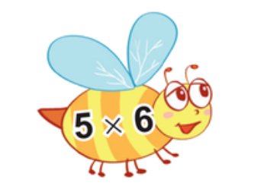
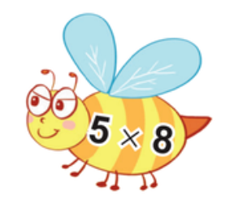
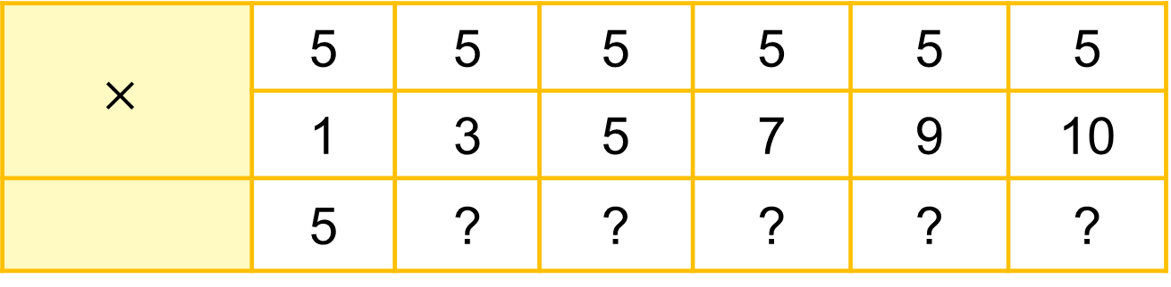
$$×$$ | 5 | 5 | 5 | 5 | 5 | 5
 | 1 | 3 | 5 | 7 | 9 | 10
 | 5 | ? | ? | ? | ? | ?
1
Số
?
15
25
35
45
50
2
Tìm cánh hoa cho ong đậu.

Slide 19
YÊU CẦU CẦN ĐẠT
Lập bảng nhân 5
Biết đếm thêm 5. Nối phép tính trong bảng nhân 5 với kết quả phù hợp.
Notes:
Thầy cô gõ mục tiêu theo bài giảng của mình vào ô text

Slide 20
CỦNG CỐ - DẶN DÒ
-Ôn và học thuộc bảng nhân 5
-Chuẩn bị bài bảng nhân 5 (tiết 2)

